Slide 1
Профессиональная подготовка медицинских сестер в анестезиологии и реаниматологии на основе зарубежного опыта
ФГАОУ Первый МГМУ им И.М. Сеченова
(Сеченовский университете)
доцент кафедры управления сестринской деятельностью и социальной работы, к.м.н. Шустикова Н.М.

Slide 2
Вехи развития сестринского дела в США
В 1907 г. впервые было введено базовое и постдипломное университетское сестринское образование и проведена дифференциация медицинских сестер.
В 1920 г введены первые магистерские программы в сестринском деле.
1960 г стали появляться программы докторантур в области сестринского дела
в 1860 г. открытие Ф. Найтингейл первой школы для подготовка сестер-администраторов и преподавателей.
К концу 70-х годов число медицинских сестер, имеющих степень доктора наук, достигло в США - 2000

Slide 3
Основные направления реформ сестринского дела
развитие сестринского дела как самостоятельной сферы профессиональной деятельности, создание сестринских служб, их четкая организация и управление в национальных системах здравоохранения;
подготовка сестер-администраторов и преподавателей.
создание многоуровневой системы профессионального сестринского образования, в том числе и университетского.
приоритетное развитие научных исследований в области сестринского дела.

Slide 4
Основные запросы общества к системе здравоохранения:
Качество медицинской помощи;
Доступность медицинской помощи;
Эффективность существующей системы здравоохранения;
Обеспеченность системы здравоохранения квалифицированными медицинскими кадрами

Slide 5
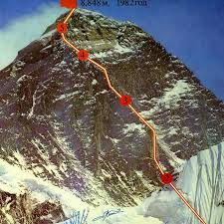
Задачи развития здравоохранения :
создание условий, возможностей и мотивации населения Российской Федерации для ведения ЗОЖ;
конкретизация государственных гарантий оказания гражданам бесплатной медицинской помощи;
создание эффективной модели управления финансовыми ресурсами программы государственных гарантий;
улучшение лекарственного обеспечения граждан в амбулаторных условиях в рамках системы обязательного медицинского страхования;
повышение квалификации медицинских работников и создание системы мотивации их к качественному труду;
развитие медицинской науки и инноваций в здравоохранении;

Slide 6
Кадровая политика
Цели кадровой политики:
Подготовка и переподготовка специалистов, обладающих современными знаниями и способных обеспечить экономическую и клиническую эффективность применяемых медицинских технологий;
Внедрение системы непрерывного образования медицинских работников.
Введение обязательной аккредитации с 2016 года, в основу которой будут положены профессиональные стандарты.
Достижение уровня соотношения врачей и среднего медперсонала 1:3,5 (для лечебных учреждений) и 1:7-8 (для патронажных служб);

Slide 7
Соотношение численности врачей и медицинских сестер в разных странах
ВОЗ рекомендует 1:4

Slide 8
Обеспеченность медицинскими сестрами в РФ на 1000 населения
с 2012 года в отрасли
сократили 90 000 человек
14% врачи – 12,84 тыс. чел.;
45% средний медперсонал – 40,5 тыс. чел.;
41% - младший медперсонал – 36,7 тыс. чел.
До 2018 года будет сокращено 140 000 работников

Slide 9
Уровень квалификации кадров
со средним медицинским образованием
Акушерки
Медицинские сестры
33,7% - 39,1%
66,9%
19,3% - 24,6%
Фельдшеры
64,4%
6,3% - 7,8%
Операционное дело
63,7%
Вторая категория
Первая категория
Высшая категория
Организаторы сестринского дела
Наибольшая численность аттестованных медицинских работников среднего звена среди медицинских сестер, работающих по специальностям:
76,1%
Анестезиология и реаниматология
75,2%
74,7%

Slide 10
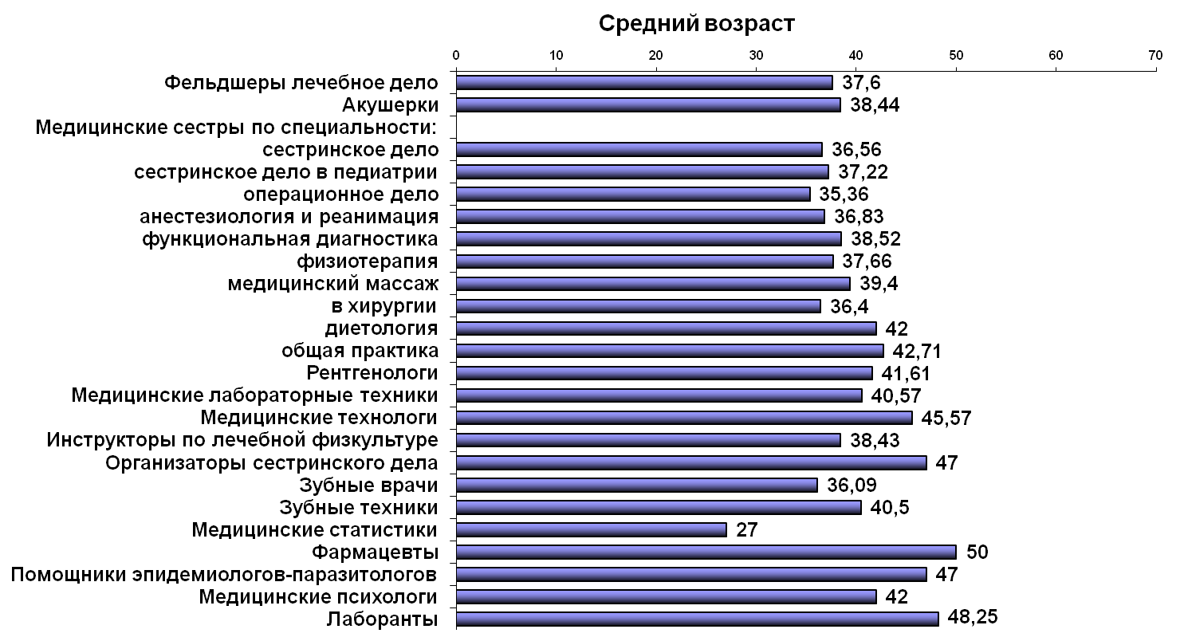
Средний возраст медицинских сестер 40,1 лет

Slide 11
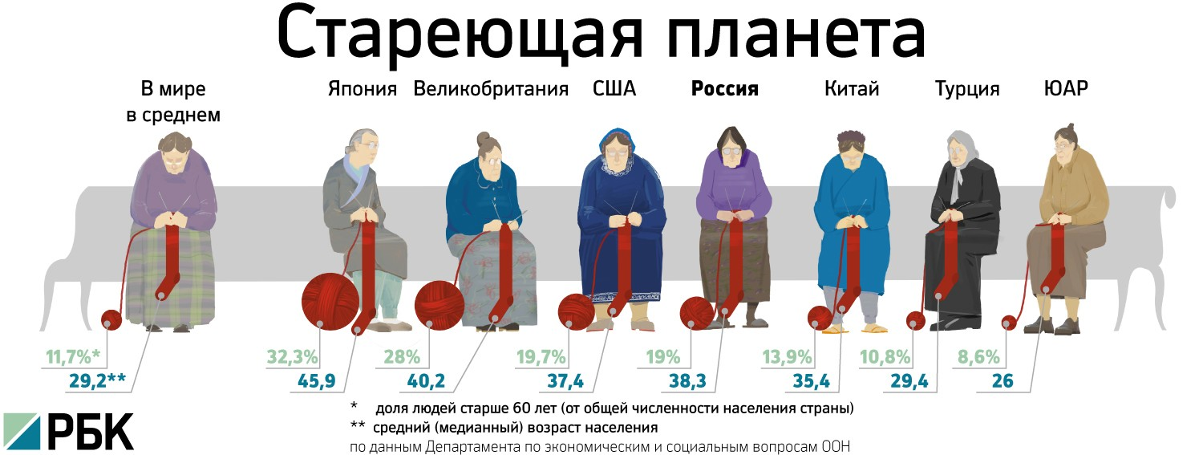
В России в настоящее время доля людей в возрасте 65 лет и старше составляет 13,1 %.
«Старой» страной является государство, в котором население старше 65 лет составляет более 7%.
Постарение происходит на фоне низкой рождаемости и сокращении доли детского населения.

Slide 12
Дефицит медсестер к 2025 году
Канада
60 000 медицинских сестер
США
Более 1 миллиона медицинских сестер
Россия
Более 650 000 медицинских сестер
Страны карибского бассейна
10 000 медицинских сестер
Индия
2,4 миллиона медицинских сестер

Slide 13
Спрос на специалистов сестринского дела
ЕС
регистрационные медсестры,
медсестры в области длительного ухода;
Россия
медсестры в области анестезиологии и реаниматологии;
медицинские сестры в области ВМП.
медсестры по интенсивному уходу,
медсестры по критическому уходу (интенсивный уход при неотложных состояниях);
гериатрические медсестры;
Послеоперационные медсестры;,
медсестры-консультанты;
медсестры отделений интенсивной терапии;
медсестры ПМСП;
медсестры общей врачебной практики;
медсестры в области профилактики;
медсестры в области реабилитации;
медсестры в области паллиативной помощи;
медсестры по уходу за новорожденным;
медицинские сестры в области ВМП.

Slide 14
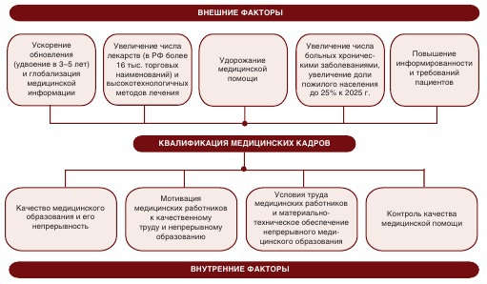
Квалификация медицинских работников

Slide 15
Болонский процесс
Болонский процесс — процесс сближения и гармонизации систем высшего образования стран Европы с целью создания единого образовательного пространства.
Официальной датой начала процесса считается 19 июня 1999 года, с момента подписания Болонской декларации представителями 29 стран.
основан в 1088 - это самый старый университет в Западной Европе

Slide 16
Болонский процесс
Сегодня процесс включает в себя 48 стран-участниц из 49 стран, которые ратифицировали Европейскую культурную конвенцию Совета Европы (1954).
Болонский процесс открыт для присоединения других стран.
Россия присоединилась к Болонскому процессу в сентябре 2003 года на берлинской встрече министров образования европейских стран.

Slide 17
Основные цели Болонского процесса
расширение доступа к высшему образованию,
дальнейшее повышение качества и привлекательности европейского высшего образования,
расширение мобильности студентов и преподавателей,
обеспечение успешного трудоустройства выпускников вузов.

Slide 18
Шесть ключевых положений Болонской декларации
Европейское образование
Переход на двухступенчатую систему высшего образования
Внедрение часовых кредитов
Оценка качества образования по стандартизован-ным общемировым схемам
Программа мобильности
Ориентация образовательных программ на запросы рынка труда

Slide 19
Структура подготовки медицинских сестер
Медицинская сестра
Прикладной бакалавр
Прикладная магистратура
Академический бакалавр
Академическая магистратура
Среднее профессиональное образование
Высшее образование I
(Бакалавриат)
Высшее образование II (Магистратура)
аспирантура
Подготовка кадров высшей квалификации
докторантура

Slide 20
Многоуровневая система подготовки медицинских сестер
универсальная медицинская сестра
медсестры по уходу за психиатрическими больными;
медсестры по уходу за умственно отсталыми людьми;
медсестры по уходу за детьми;
медсестры-акушерки.
степень магистра сестринского дела (MN)
доктор философии (Ph.D.)
степень
бакалавра
(BN)
Магистр сестринского дела (МN),
Магистр наук (MSc),
Магистр сестринских наук (MScN),
Магистр наук (прикладных) - MSc (Applied).
доктора философии (70%),
доктор сестринского дела (25%)
доктора образования (5%)

Slide 21
Рейтинг популярности образования:
По данным www.unipage.net/ru/bachelor_degree
Популя-рность | Наименование | Наименование на английском | Аббревиа-тура | Продолж. лет
10.40 % | Бакалавр наук | bachelor of science | BSc | 3-4
8.83 % | Бакалавр искусств | bachelor of arts | BA | 3-4
6.37 % | Бакалавр бизнес-администрирования | bachelor of business administration | BBA, B.B.A. | 3-4
4.31 % | Бакалавр технических наук | bachelor of engineering | B.Eng. | 3-5
2.55 % | Бакалавр образования | bachelor of education | B.Ed | 3-4
1.71 % | Бакалавр права | bachelor of law | LL.B. | 3-4
1.26 % | Бакалавр сестринского дела | bachelor of nursing | BN, BSN, BScN, BSc Nursing | 3-4
1.22 % | Бакалавр компьютерных наук | bachelor of computer science | BCompSc, BCS, BS CS | 3-4
1.12 % | Бакалавр медицины | bachelor of medicine | BM, BMed | 5-6

Slide 22
Сравнительная характеристика многоуровневой системы образования
Россия
Европа
Уровень образования | Срок подго-товки | Кол-во ОП
СПО | 3 | 35¹
бакалавриат | 4 -3 | 1
магистратура | 2 | 0/1
аспирантура | 3 | 0/1
докторантура | 2 | 0/1
Уровень образования | Срок подго-товки | Кол-во ОП
практикующие (технические) медсёстры | 2 | -
бакалавриат | 4 | более 250
магистратура | 2-1 | более 100
докторантура Ph.D. | 3-5 | около 50
11 – 13 лет
9 – 13 лет
¹ Пр. МЗ РФ 176н от 16.04.08

Slide 23
НОРМАТИВНАЯ БАЗА высшее образование, направление подготовки «Сестринское дело»
Приказ Министерства здравоохранения Российской Федерации от 15.06.2017 г. № 328н "О внесении изменений в Квалификационные требования к медицинским и фармацевтическим работникам с высшим образованием по направлению подготовки "Здравоохранение и медицинские науки", утвержденные приказом Министерства здравоохранения Российской Федерации от 8 октября 2015 г. № 707н

Slide 24
Приказ Министерства здравоохранения Российской Федерации от 15.06.2017 г. № 328н "
17. После позиции, касающейся специальности "Сердечно-сосудистая хирургия", дополнить позицией следующего содержания:
"Специальность "Сестринское дело"
Уровень профессионального образования | Высшее образование - бакалавриат по направлению подготовки "Сестринское дело"
Дополнительное профессиональное образование | Непрерывное повышение квалификации в течение всей трудовой деятельности
Должности | Медицинская сестра общей практики, медицинская сестра по паллиативной помощи, медицинская сестра по профилактике, медицинская сестра по реабилитации".

Slide 25
Траектория профессионального развития медицинской сестры
Университете
Выбор образовательной программы
стажировка
Теоретическая подготовка
Практическая подготовка
Практические навыки
Профессиональ-ные качества
личные качества
Первичная аккредитация
НМО
Специализирован-ная аккредитация
Самостоятельная деятельность
Повторная аккредитация
Адаптация на рабочем месте
Специализация по программам дополнительного образования
Самостоятельная деятельность
Деятельность под контролем практического преподавателя

Slide 26
Новый подход к организации деятельности
Профессиональный стандарт
Перечень трудовых функций
Описание трудовых функций
Перечень формируемых компетенций
Основная образовательная программа
Профессиональная деятельность
В соответствии с ПС
Аккредитация специалиста
Образовательный стандарт

Slide 27
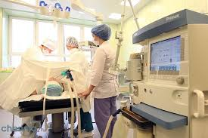
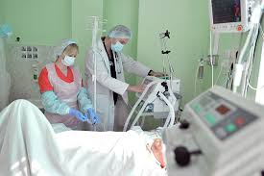
Пилотный проект
С 2016 года в медицинских колледжах Москвы стартовал пилотный проект по углубленной подготовке медицинских сестер по «анестезиологии-реаниматологии».
Выпускник московского медицинского колледжа или училища сможет приступить к работе сразу после окончания образовательного учреждения на основании полученного сертификата.

Slide 28
Уровни квалификации
Приказ Министерства труда и социальной защиты Российской Федерации от 12 апреля 2013 г. № 148н
Полномочия и ответственность;
Характер умений;
Характер знаний;
Пути достижения уровня квалификации.
Докторантура
2 года
9
Кадры высшей
квалификации
8
Аспирантура
3 года
ВО II
2 года
7
магистр
ВО I
4 года
6
бакалавр
ДПО
после 5 лет
5
Медицинская сестра
СПО
до 3 лет
4

Slide 29
Уровни квалификации
Приказ Министерства труда и социальной защиты Российской Федерации от 12 апреля 2013 г. № 148н
Полномочия и ответственность;
Характер умений;
Характер знаний;
Пути достижения уровня квалификации.
Докторантура
2 года
9
Кадры высшей
квалификации
8
Аспирантура
3 года
ВО II
2 года
7
магистр
ВО I
4 года
6
бакалавр
ДПО
после 5 лет
5
Медицинская сестра
СПО
до 3 лет
4

Slide 30
Уровни квалификации
Приказ Министерства труда и социальной защиты Российской Федерации от 12 апреля 2013 г. № 148н
Полномочия и ответственность;
Характер умений;
Характер знаний;
Пути достижения уровня квалификации.
Докторантура
2 года
9
Кадры высшей
квалификации
8
Аспирантура
3 года
ВО II
2 года
7
магистр
ВО I
4 года
6
бакалавр
ДПО
после 5 лет
5
Медицинская сестра
СПО
до 3 лет
4

Slide 31
Уровни квалификации
Приказ Министерства труда и социальной защиты Российской Федерации от 12 апреля 2013 г. № 148н
Полномочия и ответственность;
Характер умений;
Характер знаний;
Пути достижения уровня квалификации.
Докторантура
2 года
9
Кадры высшей
квалификации
8
Аспирантура
3 года
ВО II
2 года
7
магистр
ВО I
4 года
6
бакалавр
ДПО
после 5 лет
5
Медицинская сестра
СПО
до 3 лет
4

Slide 32
Уровни квалификации
Приказ Министерства труда и социальной защиты Российской Федерации от 12 апреля 2013 г. № 148н
Полномочия и ответственность;
Характер умений;
Характер знаний;
Пути достижения уровня квалификации.
Докторантура
2 года
9
Кадры высшей
квалификации
8
Аспирантура
3 года
ВО II
2 года
7
магистр
ВО I
4 года
6
бакалавр
ДПО
после 5 лет
5
Медицинская сестра
СПО
до 3 лет
4

Slide 33
Вектор профессионального развития
Потребности населения
Запросы к системе ЗО
Заказ к системе образования
Подготовка кадров
Состояние здоровья населения
ПС
ФГОС
Болонский процесс
бакалавриат
СПО
ВСО
магистратура
НМО
Кадры высшей квалификации
Профессиональная деятельность
аккредитация

Slide 34
Заключение
Научно-технический прогресс и совершенствование медицинской помощи требуют совершенствования технологий ухода на основе исследований в области клинической сестринской практики.
Высокий уровень неудовлетворенности трудом у среднего медицинского персонала может быть частично компенсирован удовлетворением потребность медицинских сестер в саморазвитии и профессиональном совершенствовании.
Потребность граждан в качественной доступной и эффективной медицинской помощи может быть реализована через повышения качества образования и ориентацию образовательных программ на нужды работодателей.
Развитие сестринского дела в России сдерживается недостаточной нормативно-правовой базой, которая не позволяет наиболее полно использовать трудовой потенциал медицинских сестер в охране и поддержании здоровья граждан.

Slide 35
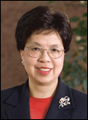
ВОЗ
«…Профессия медсестры может изменить способ организации служб здравоохранения и то, как оказывается медицинская помощь…
Результатом этого станет более эффективные с точки зрения затрат и более эффективные с точки зрения помощи службы здравоохранения».
Из выступление Генерального директора ВОЗ доктора М. Чен (2007-2017 гг.)
на международной конференции медицинских сестер

Slide 36
Благодарю за внимание!

